Slide 1

IT training center
Terraform – Automatizace CI/CD

Slide 2

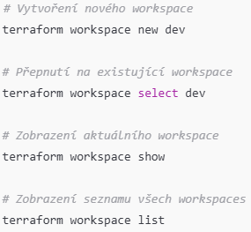
Terraform Workspaces
Pozor! V HCP Terraform na Workspaces – znamená to něco jiného
Workspaces umožňují spravovat více instancí stejné infrastruktury v jednom adresáři Terraformu, izolace terraform.tfstate
Nevýhody:
Není izolace na úrovni účtů nebo oprávnění
Sdílená konfigurace
Složitější správa ve větších projektech
Menší přehlednost (aktuální workspace -> chyby)

Slide 3
Oddělené adresáře/repozitáře
Za mě preferovaná varianta
Alternativa k Workspaces
Oddělené backendy, úplná izolace
Použití modulů s různými vstupními hodnotami místo workspaces

